Slide 1



Slide 2


Slide 3


Slide 4


Slide 5


Slide 6


Slide 7
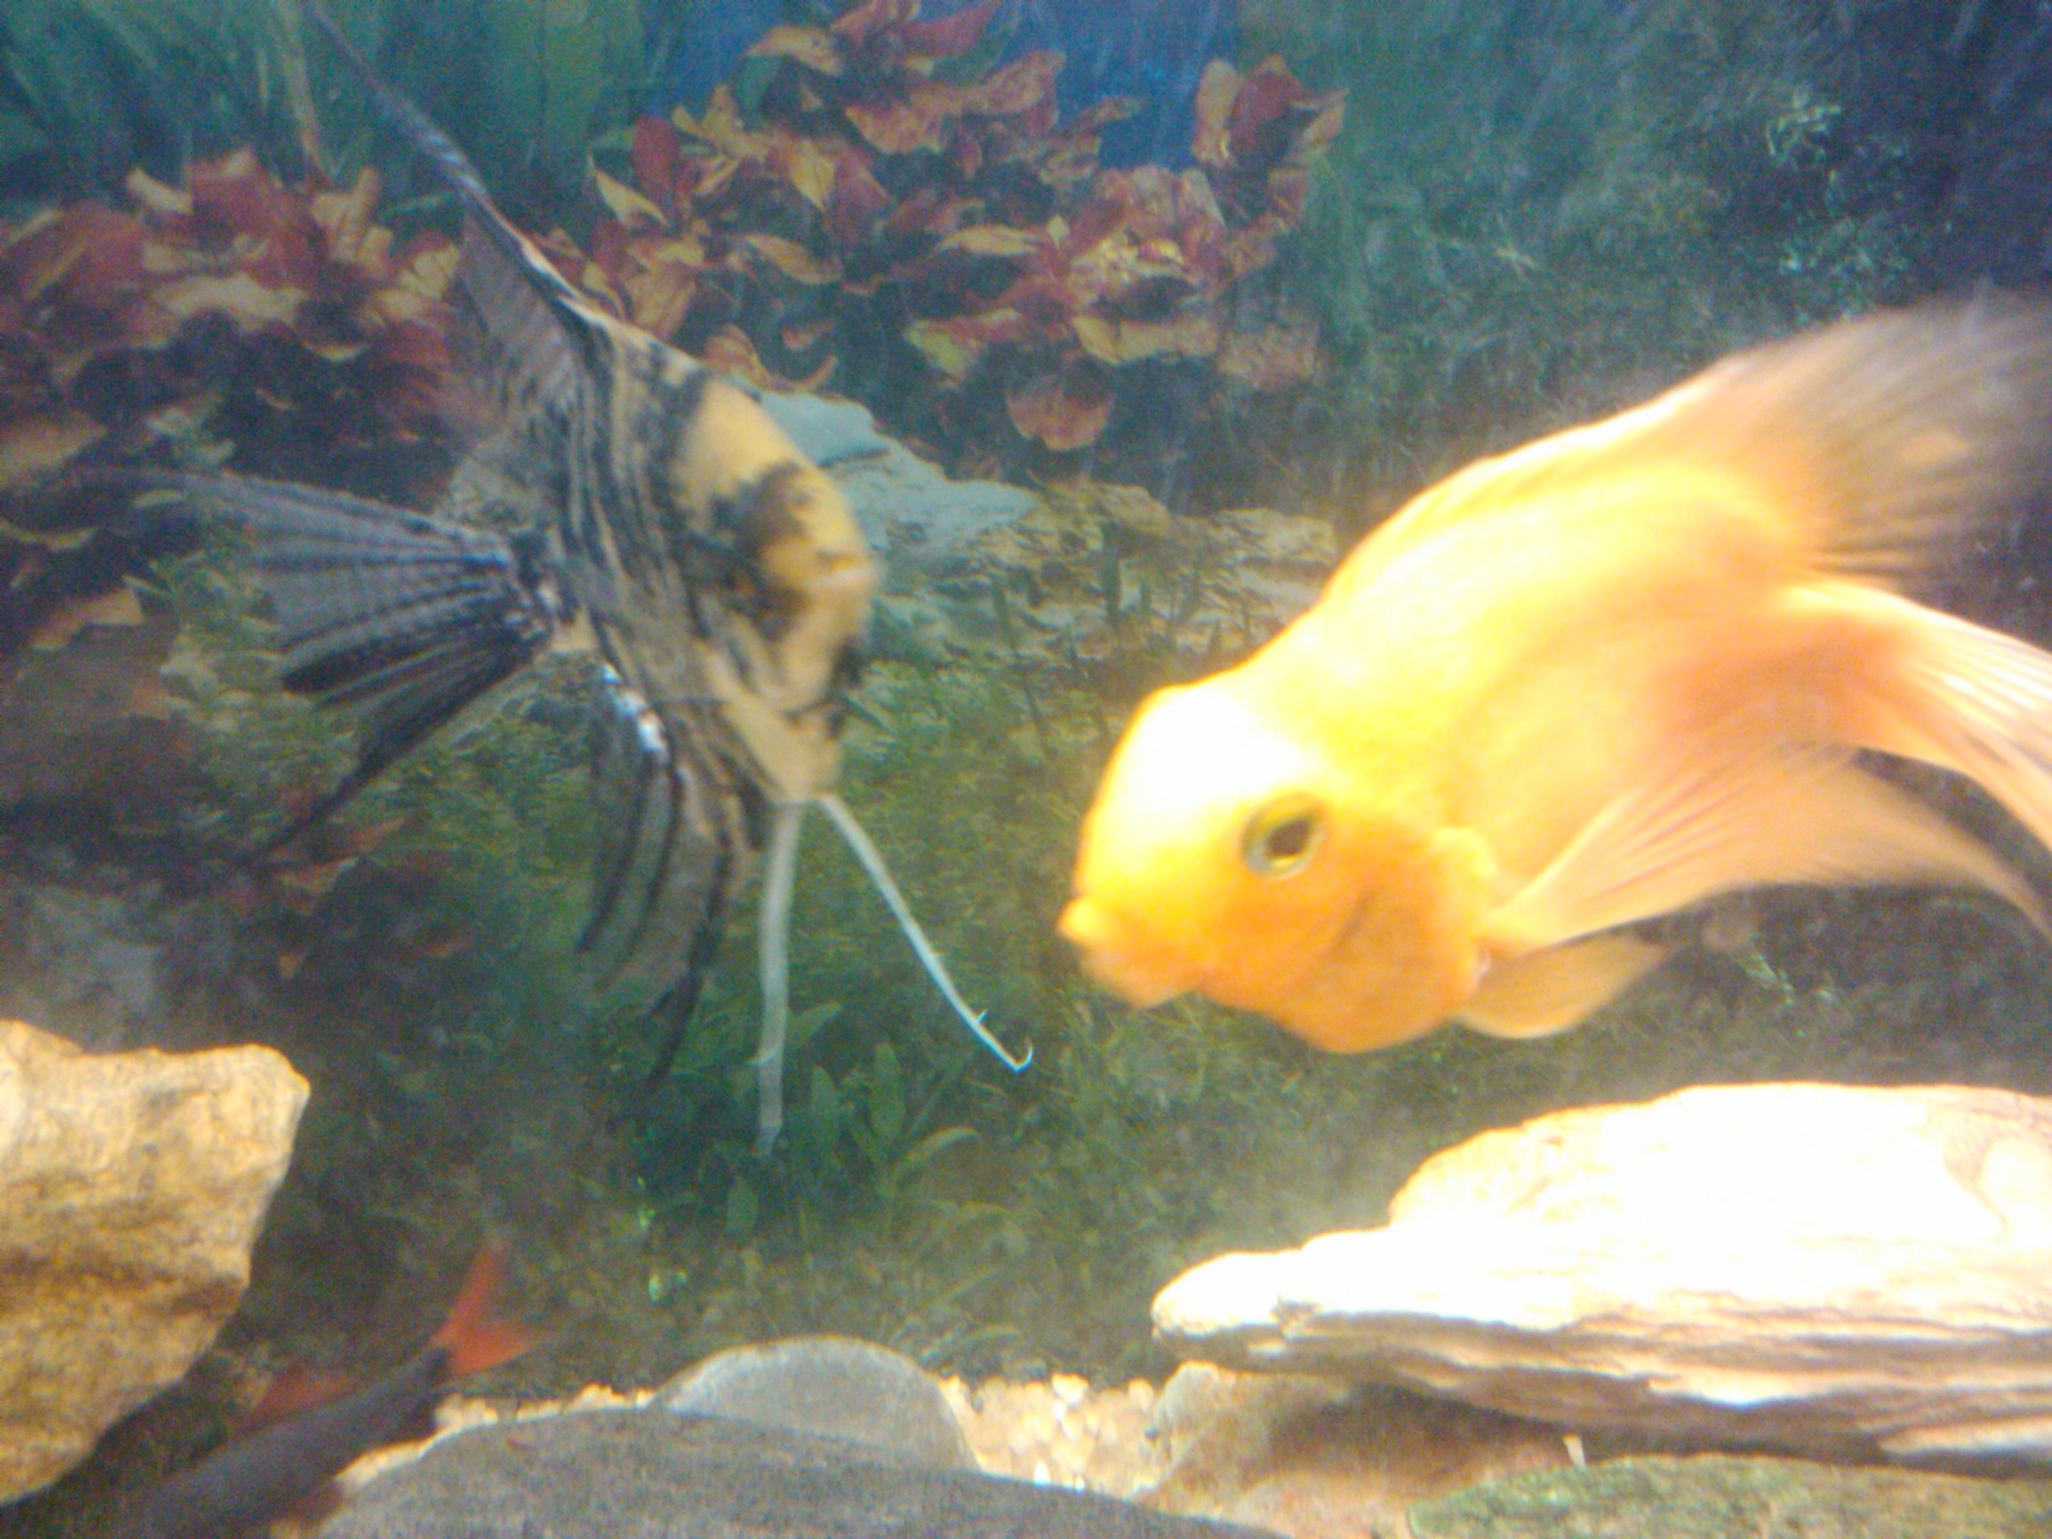
Mensagens captadas na internet.
Música: Unchained Melody.wav
Formatação: Reinaldovideo
Divulgação: www.sergrasan.com
Campinas, 10 de novembro de 2020
F I M

